Slide 1


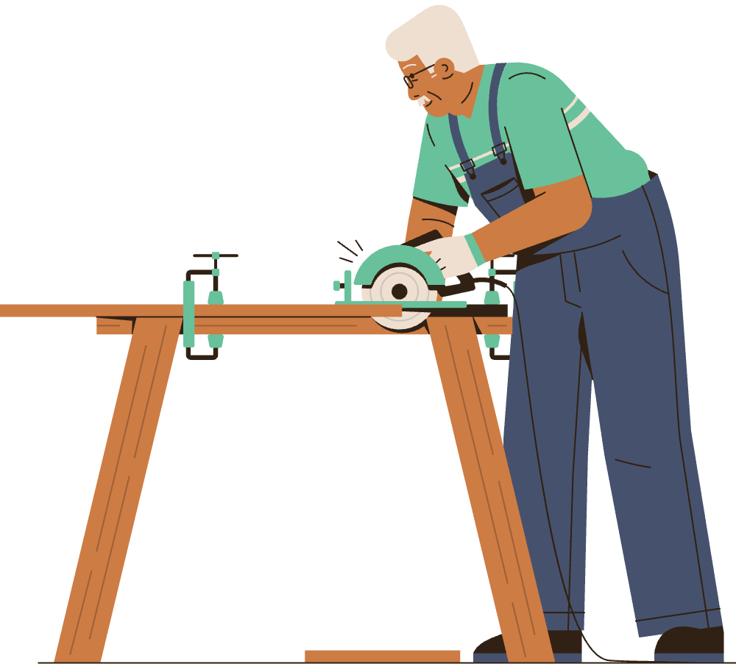
Sistemas Computacionais e Segurança
Apresentação Projeto
A3
Por:
Kathleen Lohanny de Souza
Pedro Henrique Ribeiro Baptista
Richard Rosa Galindo
Isabelle de Godoy Sanchez
Pedro Henrique Ferreira da Rocha
Kauã Santana Oliveira
Lauanda Jones Almeida Da Silva
Rayanne Raquel Nascimento Da Silva
Prof. Calvetti
Universidade SJT

Slide 2
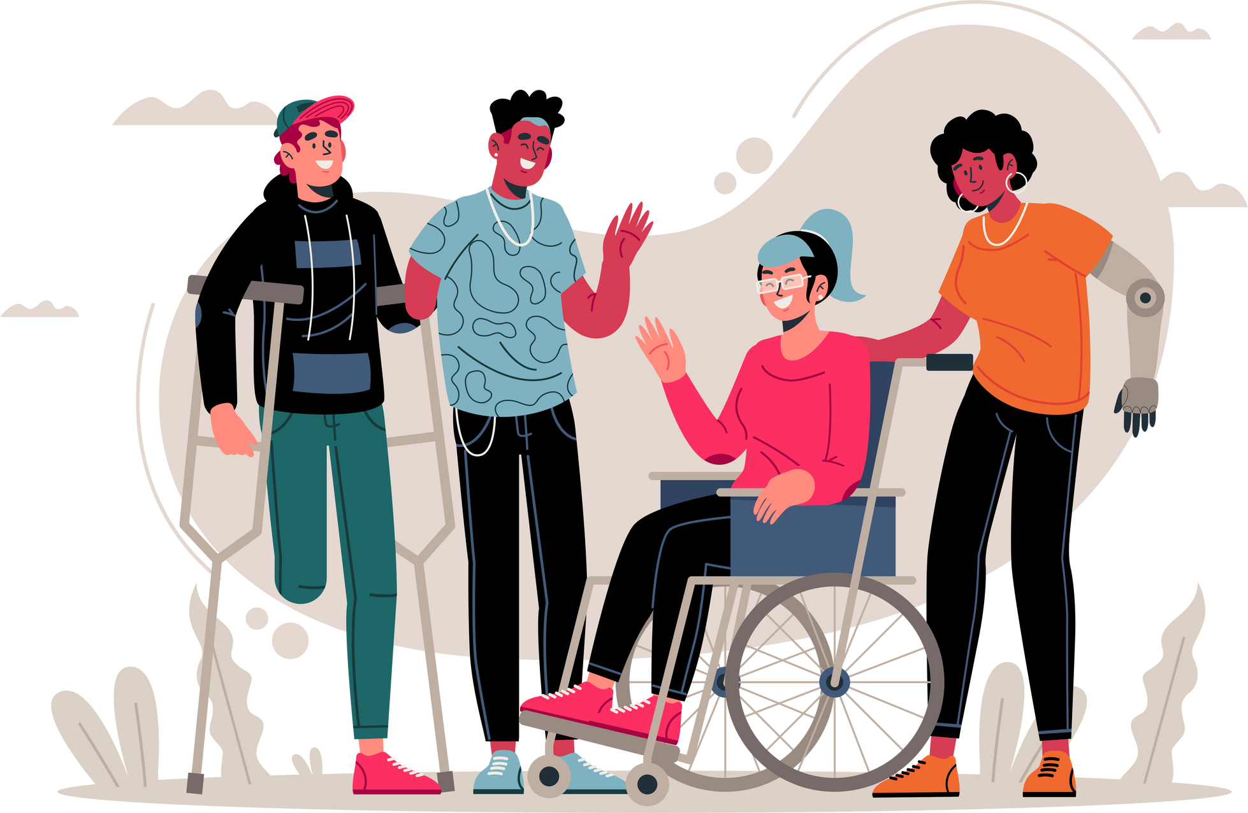


Introdução
Semáforo Humanizado com IoT + NFC.
Objetivo: segurança, autonomia e inclusão.
Sistemas Computacionais e Segurança

Slide 3
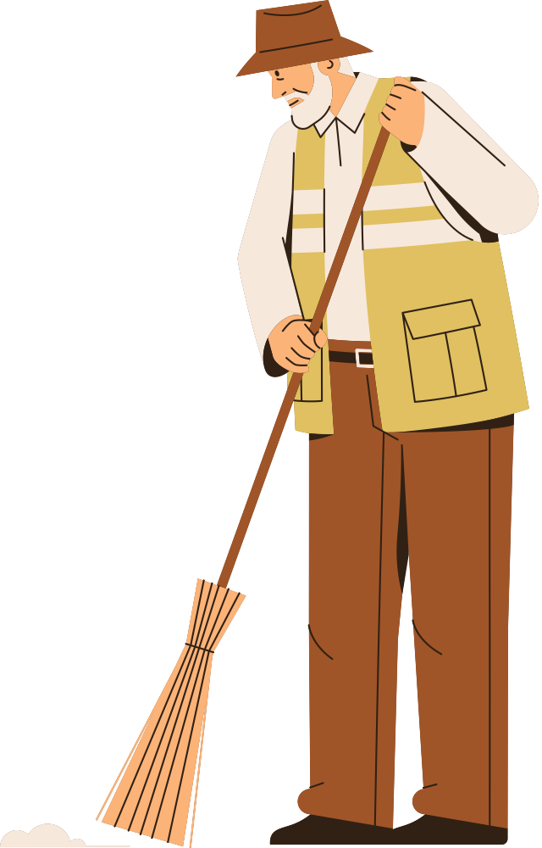


levantamento
Sistemas Computacionais e Segurança
De dados
Idosos x Tempo dos Semáforos
Semáforos usam velocidade padrão de 4,3 km/h, mas idosos andam em média 2,7 km/h
97,8% não conseguem atravessar no tempo atual
Sinais piscam rápido, o que aumenta o risco de acidentes.
Dados do Estudo SABE, com 1.191 idosos
O tempo de travessia não acompanha o envelhecimento

Slide 4

levantamento
Sistemas Computacionais e Segurança
De dados
Pesquisas Internacionais
Padrão de 1,2 m/s também adotado fora do Brasil
Idosos caminham só 0,8–0,9 m/s
Estudos mostram travessias insuficientes e riscos
problema global de semáforos não adaptados.

Slide 5


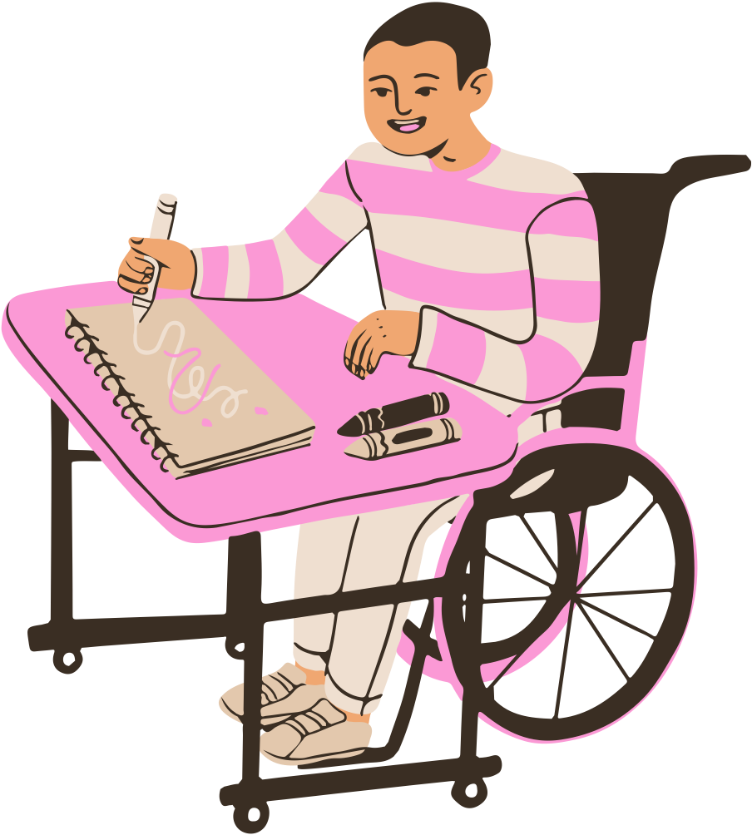
levantamento
Sistemas Computacionais e Segurança
De dados
PCDs enfrentam barreiras importantes em travessias semafóricas.
Falta de sinalização multissensorial compromete segurança e autonomia.
IBGE (2022): 18,6 milhões de brasileiros possuem algum tipo de deficiência.
Usuários com mobilidade reduzida levam 30% a 60% mais tempo para iniciar e concluir a travessia.
Semáforos atuais mudam rápido demais e não consideram a realidade dessas pessoas.
Adaptar travessias é inclusão, segurança e direito à mobilidade.

Slide 6



Proposta
De
solução
Operação somente em horários adequados
(não funciona em picos e feriados).
Sistema ajusta o tempo de travessia para 40 segundos.
Recursos de acessibilidade: aviso sonoro e vibração.
Ativação por cartão NFC no poste.
Sistemas Computacionais e Segurança

Slide 7
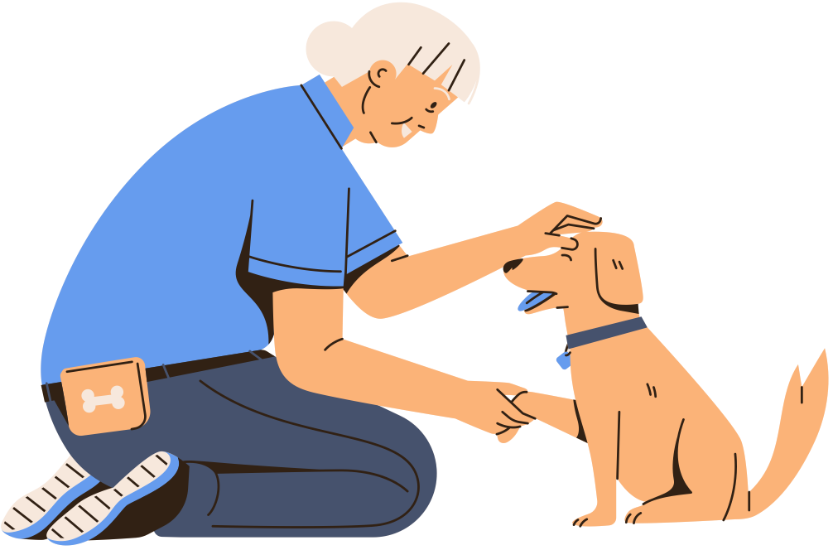
Funcionamento
Sistemas Computacionais e Segurança
Inteligente
Desligamento automático em horários de pico (6h–8h e 17h–19h) para evitar congestionamentos.
Inatividade em finais de semana e feriados, acompanhando o fluxo de veículos e pedestres.
Equilíbrio entre segurança dos usuários vulneráveis e fluidez do trânsito.

Slide 8



Sistemas Computacionais e Segurança
Impactos
e Viabilidade
Baixo custo e uso da infraestrutura já existente.
Resposta rápida graças ao processamento local.
Redução de acidentes e apoio de programas de mobilidade inclusiva.
Mais segurança, autonomia e acessibilidade para idosos e PCDs.
Baixo consumo energético e incentivo ao deslocamento a pé.
Solução simples, escalável e de alto impacto social para a mobilidade urbana.

Slide 9

Conclusão
Sistemas Computacionais e Segurança
Solução viável técnica, econômica e socialmente.
Trabalhos futuros: Desenvolvimento de protótipo e testes em campo.
Limitações: necessidade de cartão NFC e barreiras burocráticas para integração.
Integração de IoT + NFC melhora segurança e autonomia de idosos e PCDs.
Estudo de tecnologias alternativas (BLE ou QR Code).
Aproveita infraestrutura existente e mantém fluidez do trânsito.
Avaliação de impacto após implementação.

Slide 10



Sistemas Computacionais e Segurança
Obrigado

Slide 11
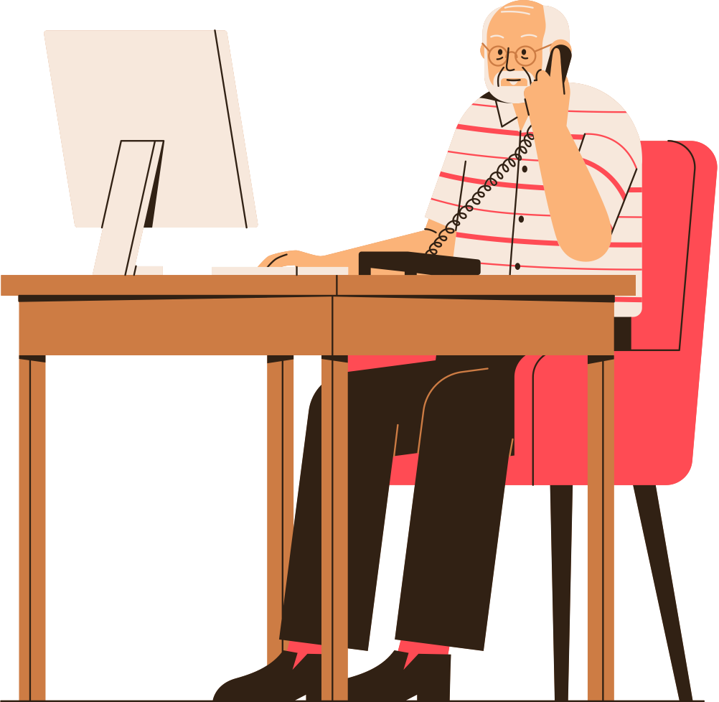
Bibliografia
Santos, M.; Ferreira, R. – Cidades Inteligentes e Mobilidade Urbana (2019).
ABNT NBR 9050 – Acessibilidade (2020).
Ministério da Infraestrutura – Diretrizes de Mobilidade Urbana Acessível (2020).
Lei Brasileira de Inclusão – Lei nº 13.146/2015.
USP – Estudo sobre velocidade de marcha e semáforos (Journal of Transport & Health).
IBGE (2022) – Dados sobre Pessoas com Deficiência.
Silva, F. A.; Oliveira, C. J. – Internet das Coisas (Novatec, 2020).
Sistemas Computacionais e Segurança

